Slide 1
Ošetřovatelský proces při bolesti
Ústav zdravotnických věd, LF MU Brno

Slide 2
Bolest
je ryze subjektivní zážitek a existuje vždy, kdykoli nemocný říká, že bolest má
je komplexním zážitkem a současně i komplexní informací pro rozhodování lékaře a sestry
je účelná jako varovný signál, který upozorňuje na situaci ohrožení a přivádí pacienta k lékaři, tam kde již varovným signálem není, je neúčelná – bolest zubů, neuralgie trigeminu, fantomové bolesti

Slide 3
Faktory ovlivňující bolest
Faktory fyziologicko – biologické
Fyziologie bolesti
Faktory psychicko – duchovní
Osobnost člověka
Faktory sociálně – kulturní
Výchova
Faktory životního prostředí
Chlad, teplo
Věk, vývojové faktory
Nemoc, postižení
Nálada, pocity
Strach, úzkost
Vztek, hostilita
Frustrace
Sociální závislost
Osamělost
Etnografické vlivy

Slide 4
Fyziologicko – biologické faktory
Fyziologie bolesti:
nocicepční systém = nocicepce → periferní receptory pro nocicepci = nociceptory zřejmě pouze volná nervová zakončení (v kůži, svalech, kloubech) nerovnoměrné rozložení; ve vyšších etážích CNS – v míše, mozkovém kmeni, thalamu a mozkové kůře
nociceptory je možno stimulovat:
přímo poškozením receptorové buňky
nepřímo (sekundárně) uvolněním chem. látky (např. Bradikinin)
3 typy stimulů – mechanické, tepelné, chemické → excitují příslušné nociceptory

Slide 5
Fyziologie bolesti
dle reakce na bolestivé podněty a dle způsobu vedení bolestivých vzruchů se nociceptory dělí:
mechanoreceptory – podráždění vedené vlákny typu A (slabě myelinizovaná vlákna A-delta – vedou rychlou bolest; silně myelinizovaná rychlá vlákna A-alfa, A-beta – zprostředkují ostrou bolest)
polymodální nociceptory – reagují na mechanickou, chemickou a tepelnou stimulaci, převážně vedeny vlákny C (pomalá, nemyelinizovaná C-vlákna – tzv. pomalá bolest)

Slide 6
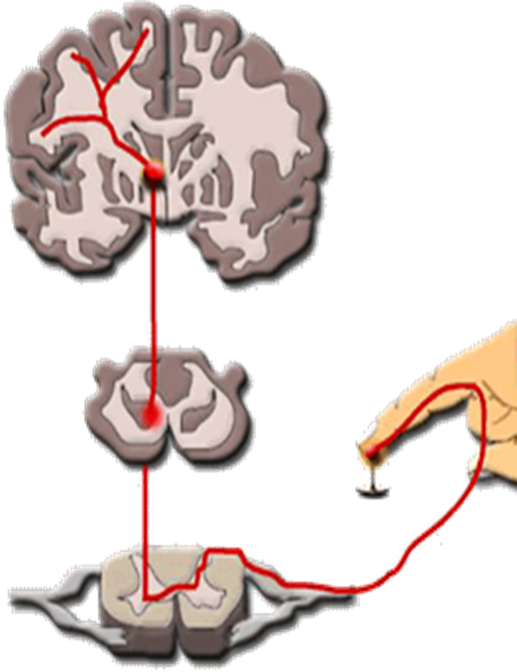
Z thalamu pokračuje impulz
do analyzátorů v mozkové kůře
III. neuron bolesti
Aferentní nervová vlákna – vzruch vede do thalamu
Eferentní nervová vlákna – vzruch veden z thalamu k postiženému orgánu – uvědomování si bolesti
Z míchy spinothalamickými drahami
přímo do thalamu
II. neuron bolesti
Vlákna jdou do míchy zadními kořeny
do zadních rohů míšních
I. neuron bolesti
Několik vrstev I – X. = Rexedovy zóny

Slide 7
Dětský věk – projevy a hodnocení bolesti
Věk | Charakteristika
0 – 3 m | Reflexní odpověď jako u novorozence
3 – 6 m | Zlostný, smutný pláč
6 – 18 m | Strach z bolestivé situace, verbální protest (aúúúú, bebíí)
18 – 24 m | Lokalizace bolesti (ucho, končetina), popis bolesti
24 – 36 m | Popis bolesti, identifikace vnějších příčin bolesti (horký předmět, ostrá jehla)
3 – 5 let | Intenzita bolesti, emoční slovní projevy, schopnost zhodnocení na vizuální škále (obličeje)
5 – 7 let | Diferenciace hladin bolesti
7 – 10 let | Vysvětlení příčin bolesti, hodnocení na vizuální analogové škále
nad 11 let | Komplexní hodnocení bolesti možné disimulace X akcentace dle okolností

Slide 8
Psychicko – duchovní faktory
Introverze – extroverze
Emocionální labilita – stabilita
Afiliace – hostilita (dlouhodobý emoční stav pacienta, který se projevuje agresivním či nepřátelským jednáním vůči druhým lidem, hněvivé odmítání druhých, vědomá touha a snaha uškodit)
Odolnost proti zátěži – malá odolnost proti zátěži
Bolest zesiluje: strach, úzkost, smutek, deprese, rozčílení, izolace, sociální závislost, starosti, nespavost

Slide 9
Sociálně – kulturní faktory, faktory životního prostředí
Trest za zlé skutky
Způsobení si bolesti na znak smutku a zármutku
Součást rituálů a ceremonií (tolerance bolesti zvyšuje sílu a vytrvalost)
Pláč a projevy u bolesti (muži nepláčou…)
Okolí (přítomnost návštěvy – bolest nevnímá, potlačuje)
Očekávaní a přítomnost jiných (osamělá matka – ignorace bolesti, nesmí být PN)

Slide 10
Tolerance bolesti
Věk
Nemoc – chronicky nemocní = nižší práh bolesti (PB)
Pohlaví – muži mají vyšší PB > Ž
Denní rytmus – ráno vyšší PB > večer
Zátěž – vyšší fyzický výkon → zvýší se PB
Etnografické vlivy
Emocionální stav – strach, úzkost snižují PB
Placebo – zvyšuje PB
Relaxace – zvyšuje PB
Sociální posilování – vnější ovlivnění „jste statečný, nevzdáváte se…“ zvyšuje PB

Slide 11
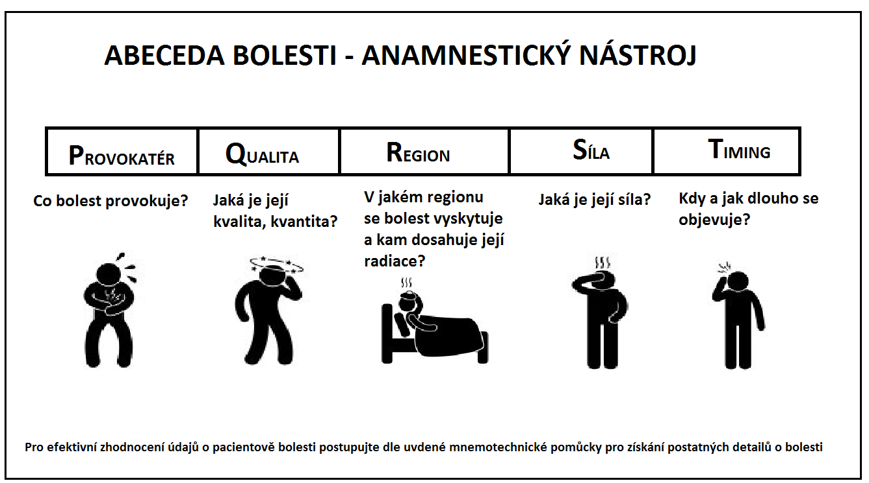
Hodnocení bolesti

Slide 12
Akutní bolest
dostaví se okamžitě po bolestivém podnětu
pálivá, ostrá
vychází především z kůže, svalů, kloubů, některé kolikovité bolesti
krátkodobá
pacient je neklidný, verbalizuje bolest (křičí, volá o pomoc, sténá, drží si bolestivé místo…)
má ochranný charakter – varuje nemocného a zabraňuje dalšímu zhoršování stavu
aktivace sympatoadrenergního systému – ↑TK, P, D

Slide 13
Chronická bolest
trvá měsíce i déle
chybí aktivace sympatiku
nemá ochranný ani signalizační význam
problematická lokalizace i určení kvality bolesti
nejčastěji bolest pohybového ústrojí, hlavy/migrény, neuralgie, obličeje, nádorová onemocnění, fantomové bolesti, posttraumatické bolesti
vliv na psychiku člověka – deprese, frustrace, způsob myšlení, pocity méněcennosti, nedůvěry ve vlastní síly, agrese, hostilita, existenční podmínky (finance, životní plány…)
hypochondr, simulant, psychiatrické konzilia

Slide 14
ČASOVÉ ROZLIŠENÍ BOLESTI | BOLEST AKUTNÍ | BOLEST CHRONICKÁ
DÉLKA TRVÁNÍ | Sekundy, hodiny, dny (max. po dobu 3 – 6 týdnů) | Měsíce, roky (nejméně 3 – 6 měsíců nebo i po zhojení primární afekce)
BIOLOGICKÝ VÝZNAM PRO ORGANISMUS | Pozitivní - výstražná funkce | Negativní – není biologicky užitečná
LOKALIZACE | Na určitou oblast těla | Je často difúzní
PATOFYZIOLOGICKÉ MECHANISMY | Relativně jednoduché | Komplexní, složité
ETIOLOGIE | Periferní | Centrální
AUTONOMNÍ ODPOVĚĎ | Bezprostřední, krátkodobá | Udržovaná, nevýrazná
TYPICKÉ DOPROVODNÉ PŘÍZNAKY | Pocení, tachykardie, tachypnoe, vazokonstrikce, mydriáza, paralýza střev, retence moči, katabolismus, hyperglykémie | Poruchy spánku, deprese, poruchy libida, nechutenství, zácpa, zhoršená kvalita života, sociální izolace, změny osobnosti, ztráta zaměstnání, nebezpečí suicida
TENDENCE V ORGANISMU | Rychle se zlepšuje | Progresivně se zhoršuje
VÝZNAM Z HLEDISKA TERAPIE | Je symptomem - upozorňuje, že se v organismu něco děje (není vše v pořádku, poškození nebo hrozí další poškození) | Je nemocí sama o sobě a má na jedince komplexní, hlubší dopad v oblasti somatické, emoční, kognitivní a behaviorální
DOPAD NA PSYCHIKU | Anxieta | Deprese

Slide 15
Somatická bolest
bolest somatická, parietální
ostrá, pichlavá, bodavá
přesná lokalizace, krátké trvání
v místě podráždění
vyzařování chybí
palpační bolestivost v místě bolesti
neměnná poloha, pacient povrchně dýchá, bojí se promluvit, zakašlat = bolest se zvyšuje při pohybu anebo otřesech peritonea (akutní peritonitida)

Slide 16
Viscerální bolest
orgánová, splanchnická, vegetativní
tupá
difuzní
ve střední čáře dle kořenové inervace a embryonálního založení
vyzařování typická dle orgánů
palpační bolestivost typická dle orgánu
pacient hledá úlevovou polohu
koliky, peptický vřed

Slide 17
Anamnéza bolesti
pacient vlastními slovy vyjádří, jak pociťuje bolest a svůj stav:
  lokalizace, intenzita, charakter = Q – kvalita (přídavné jméno)
  typ – čas začátku, trvání a přetrvávání bolesti, intervaly bez bolesti
  spouštějící faktory (určité činnosti, okolní faktory, emoční stresy)
  zmírňující faktory, přidružené faktory
  vliv na každodenní činnosti, předcházející zkušenosti s bolestí
  názor na bolest
  obranné mechanismy
  afektivní reakce – úzkost, strach, vyčerpanost, deprese, selhání
pozorování pacienta, klinické vyšetření

Slide 18
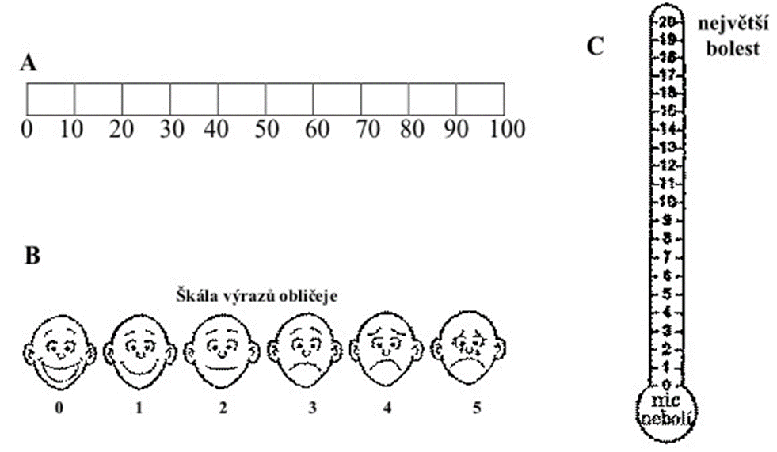
Hodnotící škály intenzity bolesti
A) NRS (Number Rating Scale = číselná hodnotící škála)
B) FRS (Face Rating Scale = obličejová škála bolesti)
C) VAS (vizuální analogová škála)

Slide 19
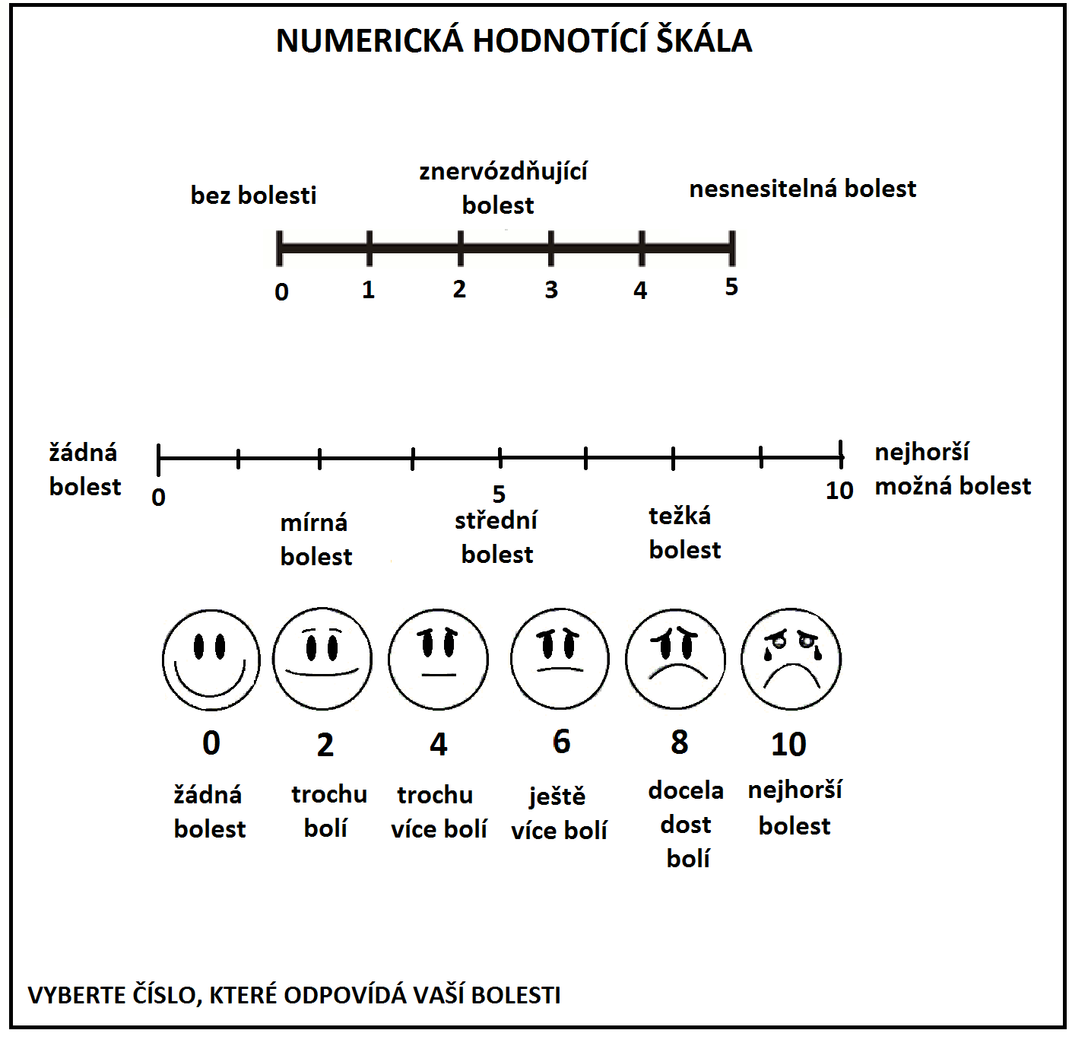
Numerická hodnotící škála

Slide 20
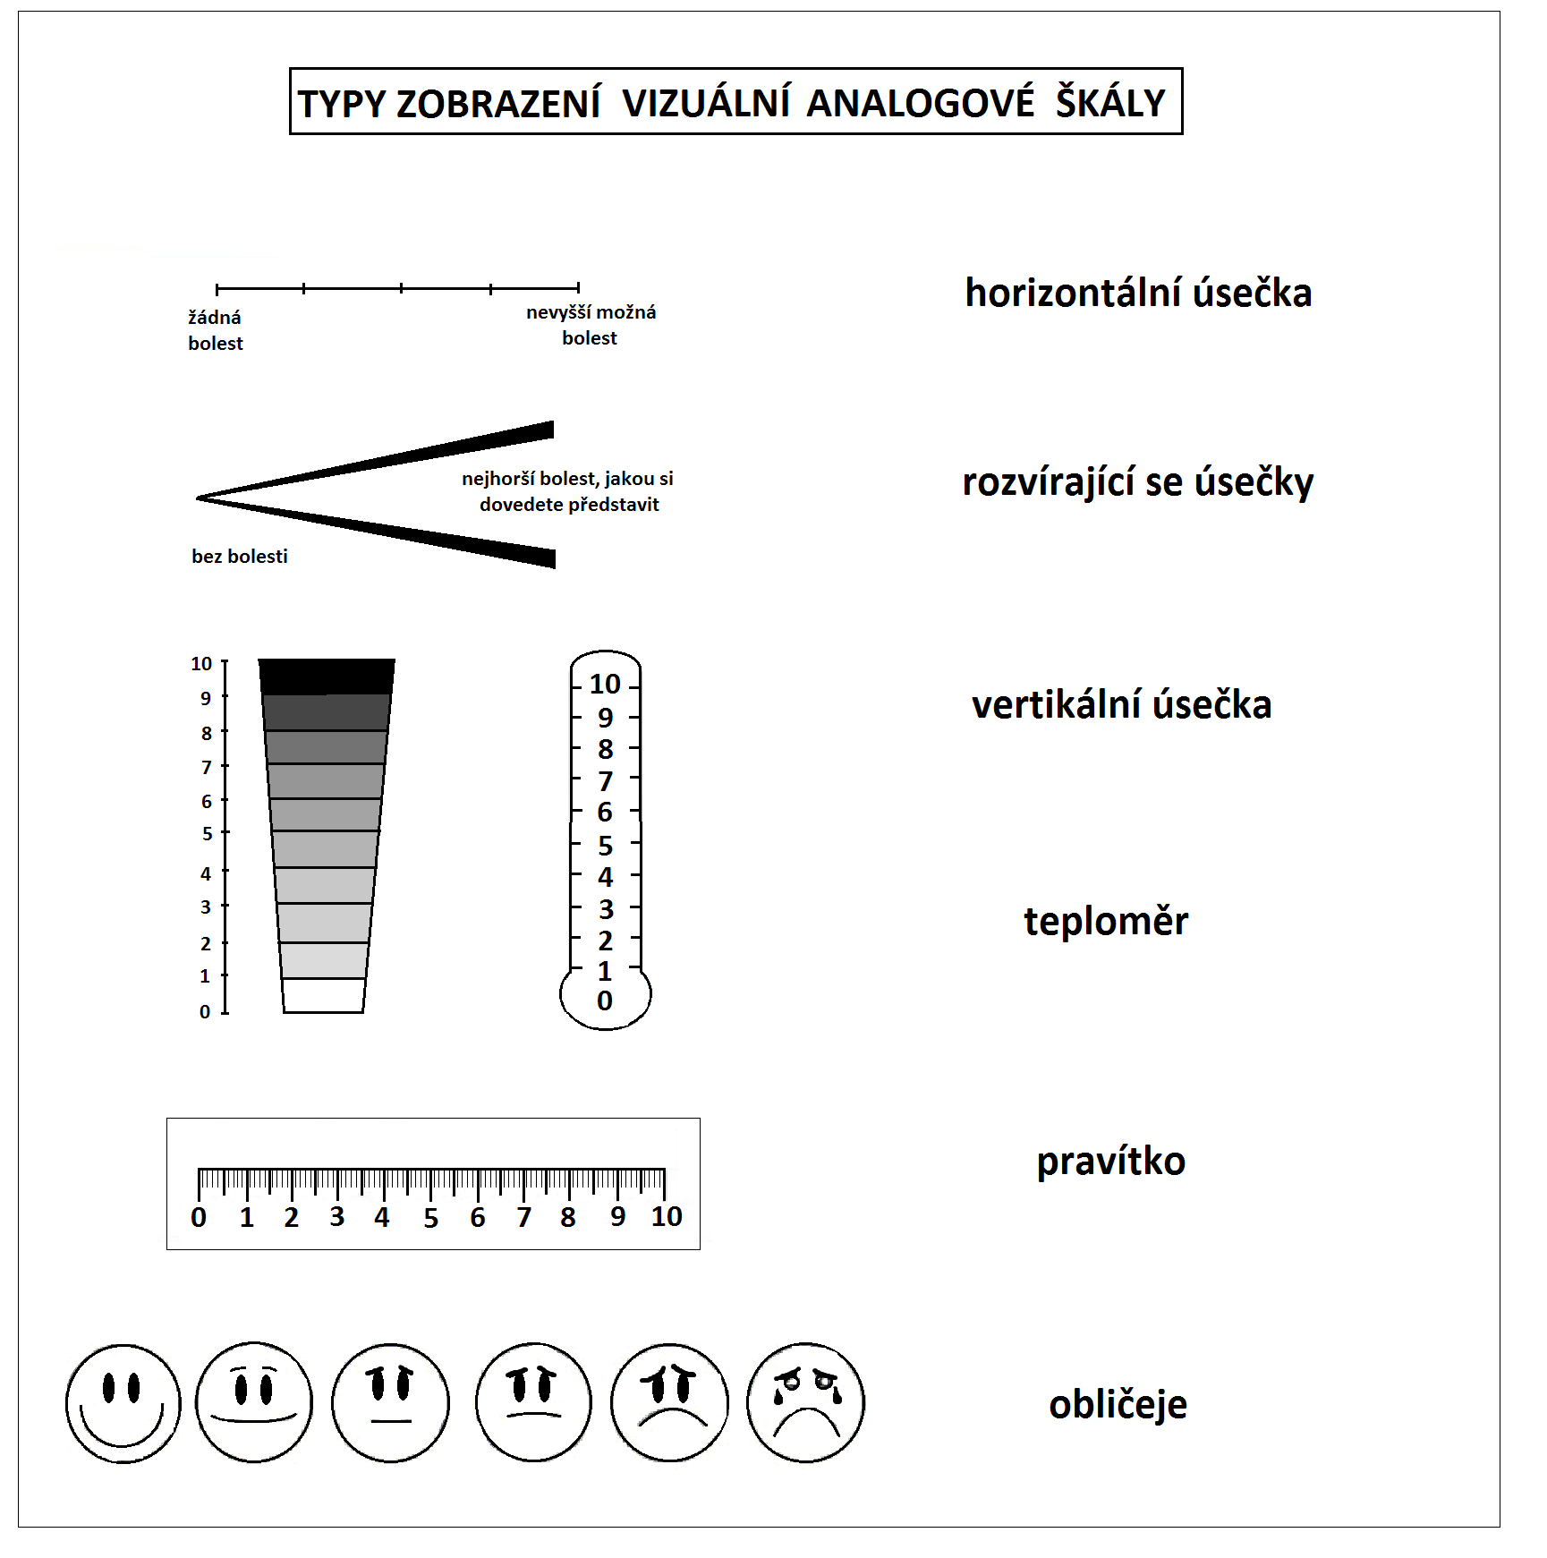
Vizuální analogová škála

Slide 21
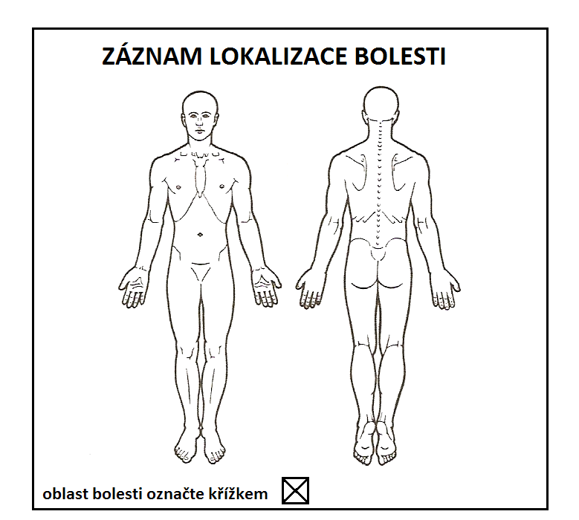
Záznam lokalizace bolesti

Slide 22
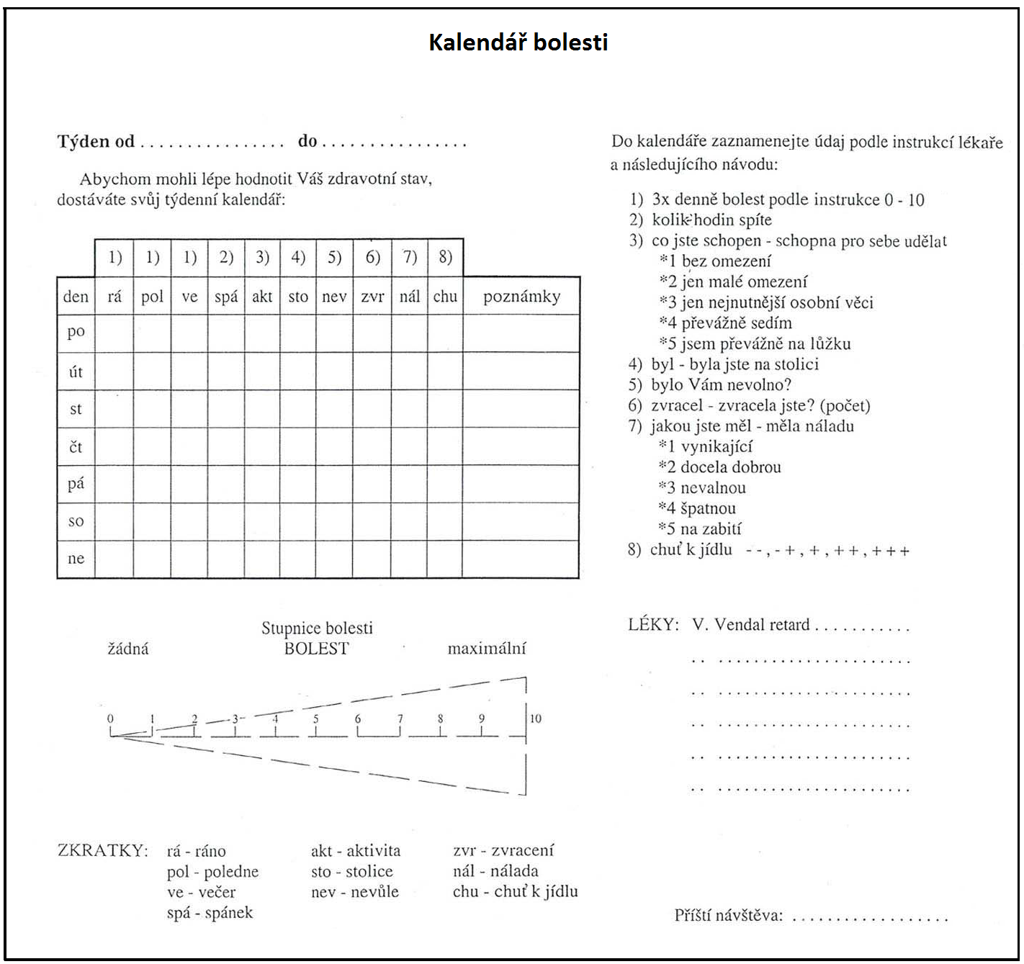
Kalendář bolesti

Slide 23
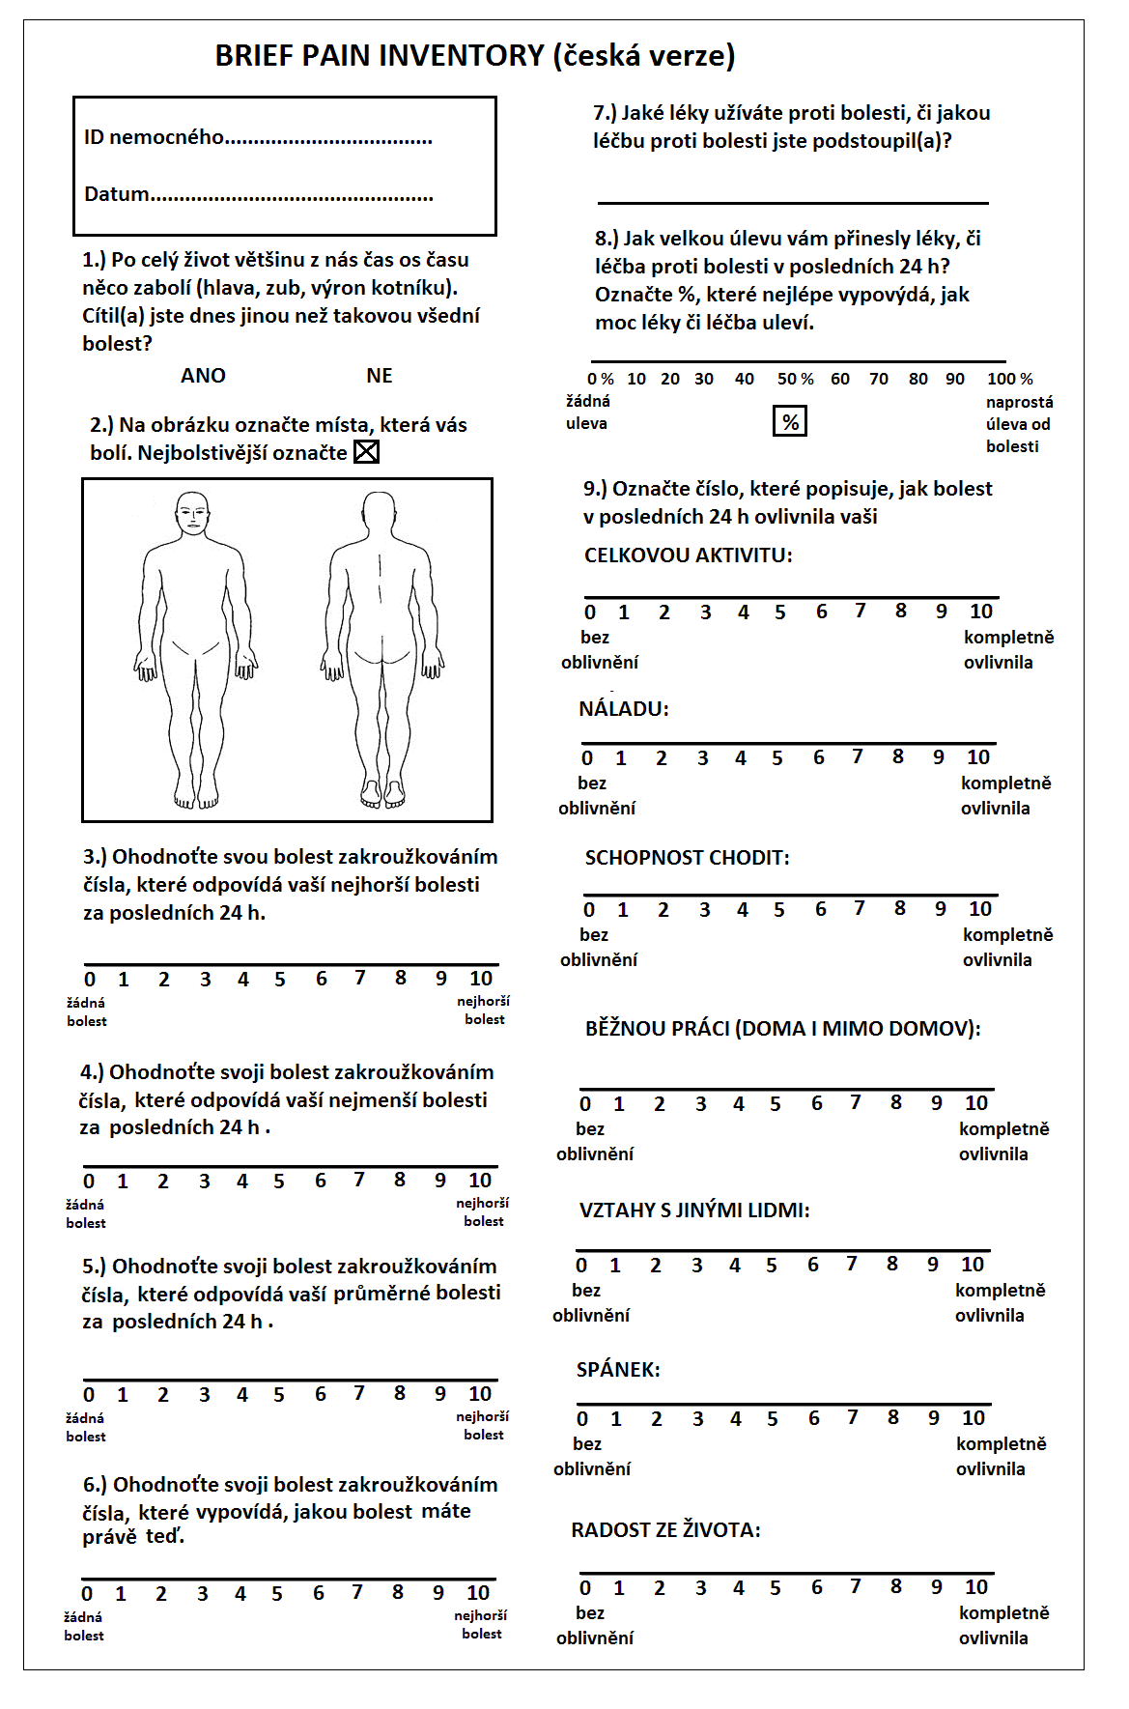
Inventář bolesti

Slide 24
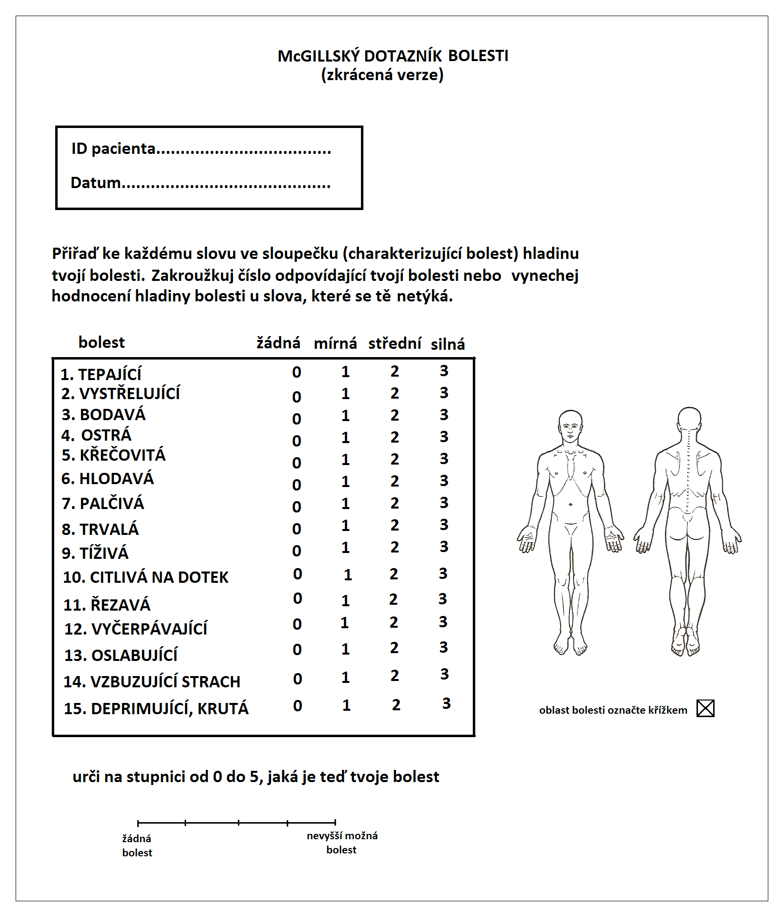
McGillský dotazník bolesti

Slide 25
Dotazník interference bolestí s denními aktivitami – DIBDA
BODY | POPIS BOLESTI
0 | Jsem bez bolestí.
1 | Bolesti mám, výrazně mne neobtěžují a neruší, dá se na ně při činnosti zapomenout.
2 | Bolesti mám, nedá se od nich zcela odpoutat pozornost, nezabraňují však v provádění běžných denních aktivit a pracovních činností bez chyb.
3 | Bolesti mám, nedá se od nich zcela odpoutat pozornost, ruší v provádění i běžných denních činností, které jsou proto vykonávány s obtížemi a s chybami.
4 | Bolesti mám, obtěžují tak, že i běžné denní činnosti jsou vykonávány jen s největším úsilím.
5 | Bolesti jsou tak silné, že nejsem běžných činností vůbec schopen (-na), nutí vyhledávat úlevovou polohu, popř. nutí až k ošetření u lékaře.

Slide 26
Ošetřovatelské intervence
Dostatek přesných informací o bolesti, příčinách, účincích léků
Uznejte bolest, pozorujte, akceptujte
Prostor pro vyjádření bolesti, obavy, přesný popis bolesti
Edukujte rodinu
Vysvětlete příčiny proč P/K pociťuje ↑↓ bolest
Odpočinek během dne, po bolesti
Distrakce = rozptýlení (dýchání, počítání…)
Analgetika (co, jak, kdy, kdy kontrola efektu u pacienta…..)

Slide 27
Analgetika – WHO žebříček
1. stupeň
neopioidní analgetika (analgetika-antipyretika kys.acetylsalicylová, paracetamol; nesteroidní antiflogistika Ibuprofen, Diclofenac, Indometacin)) + (pomocné léky kortikosteroidy, antidepresiva…) adjuvantní koanalgetika

Slide 28
Analgetika – WHO žebříček
2. stupeň
slabé opioidy ( kodein, dihydrokodein, tramadol, tilidina; nežádoucí ú – počáteční nauzea antiemetika 3-7 dní, sedace, dlouhodobě zácpa, svědění u Morfinu – antihistaminiká V změna léku, útlum dechového centra – Naloxon, podávat pomaly= prevence epizod. bolesti) kombinace s neopioidnými analgetiky + adjuvantní farmaka

Slide 29
Analgetika – WHO žebříček
3. stupeň
silné opioidy (Morfin, Fentanyl TTS , Buprenorfin, Hydromorfon) event. kombinace s adjuvantními léky
dávkování je přísně individuální

Slide 30
Terapeutický plán pro akutní a chronickou bolest
BOLEST | AKUTNÍ | CHRONICKÁ
Způsob podání | i.v. | p.o.
Dávkování | standardní | individuální
Intervaly podávání | dle potřeby | dle časového harmonogramu (peak)
Dodatečné medikace | nejsou nutné | většinou nutné (při tzv. průlomové bolesti)

Slide 31
Stupně intenzity bolesti
mírná – (nejhorší bolest 1 – 4 na NSN do 10) – neopioidní analgetika, edukace pacienta, jak postupovat v případě zhoršování bolesti
středně silná – (nejhorší bolest 5 – 6 na NSN do 10) významné ovlivnění některých oblastí pacientova života, zahájení aktivní farmokoterapeutického šeření bolesti za 24 – 72 zhodnotit efekt farmakoterapie
silná bolest – (nejhorší bolest 7 – 10 na NSN) rychlé zahájení léčby, většinou již silnými opioidy, zhodnocení efektu nejpozději za 24h a dle potřeby korigovat

Slide 32
Farmakologická anamnéza
pro optimální léčebný plán je nutná důkladná farmakologická anamnéza a zhodnocení efektu ostatních nefarmakologických postupů
farmakologická anamnéza:
jaké léky pacient užíval, dávka a doba užívání, event. nežádoucí účinky, efekt
využívá i jiné prostředky než ty doporučené lékařem?
zjišťujeme informace o volně prodejných lécích a přípravcích na bázi rostlinného původu, akupunktura, homeopatie

Slide 33
Přístup k pacientovi
compliance, harmonie, vzájemné porozumění
informovanost (nejistota, obavy)
empatie
haptika (pohlazení, podání ruky – jsme nablízku a chceme pomoci)
sugestivní působení – přesvědčování pacienta, že o jeho bolesti víme a dále posilovat jeho sebevědomí (určitě to zvládnete…)
posilování vlastní aktivity – pochvala pacienta ze strany ZP
ochota vyslechnout
akceptace – pacient je partnerem a aktivně se podílí na uzdravovacím procesu

Slide 34
Přístup k pacientovi
nebuďte hluší k bolesti a projevu bolesti pacienta
nebagatelizujte
neříkat „to nemůže bolet, to nic není“ (simulant, hysterka)
informace před a po zákroku
předem dohodnout gesto k naznačení bolesti
důvěra, empatie, pomoc, akceptace pacienta a bolesti
iniciativa ze strany ZP ohledem bolesti

Slide 35
Přístup k pacientovi
Ptejte se na bolest pravidelně a často (systematický přístup v hodnocení bolesti).
Věřte tomu, jak nemocný a jeho rodina popisují bolest i možné prostředky, které ji pomáhají zmírnit.
Vyberte léčebné možnosti podle možnosti nemocného, jeho rodiny i příslušného zdravotnického zařízení, kde probíhá léčení.
Léky podávejte včas, podle logického sledu a v koordinaci s dalšími léčebnými prostředky.
Posilujte pacienta i jeho rodinu. Umožněte jim podílet se na rozhodování o způsobu léčby.

Slide 36
Literatura a zdroje
Pokorná, A., Komínková, A., Menšíková, A., Šenkyříková, M. : Ošetřovatelské postupy založené na důkazech. Brno, Masarykova univerzita 2019.
Beharková, N., Soldánová, D. : Základy ošetřovatelských postupů a intervencí. Elportál Brno, Masarykova univerzita 2019. Základy ošetřovatelských postupů a intervencí | Lékařská fakulta Masarykovy univerzity (muni.cz)

Slide 37


